Slide 1



Proyecto Final
Grupo 2
Tema: Migraciones

Slide 2





Integrantes y roles
Roman Aichino – Data Engineer
Santiago Babsia– Data Engineer
Max Jeffer– Data Analytics y Machine Learning
Monserrat Castillo – Data Analytics
Gabriel Giuffrida– Data Engineer

Slide 3
Principales objetivos del proyecto
Recopilación y análisis de datos: buscamos información acerca de las migraciones en Argentina durante su historia, para posteriormente descargarla y analizarla en Python mediante un EDA.
Carga de datos: subimos manualmente los datos a GCP.
Pipeline: creamos un script de Python en donde hacemos el ETL de todos los csvs y lo subimos a Cloud Fuctions para automatizarlo.
KPIs y dashboard: creamos 8 KPIs a partir de los datos previamente procesados y los volcamos en un dashboard.
Machine Learning: creamos un modelo de ML para intentar prevenir futuras olas de migraciones a partir de la información recolectada.

Slide 4
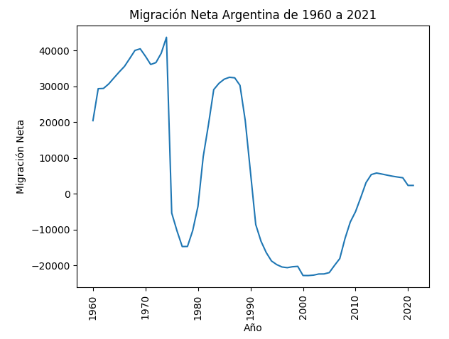
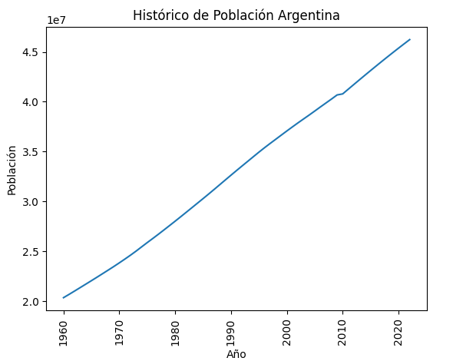
KPIs
Densidad de emigración:
(Cantidad de emigrantes / Crecimiento poblacional)
Tasa de emigración:
(Migración neta / Población total) * 100

Slide 5
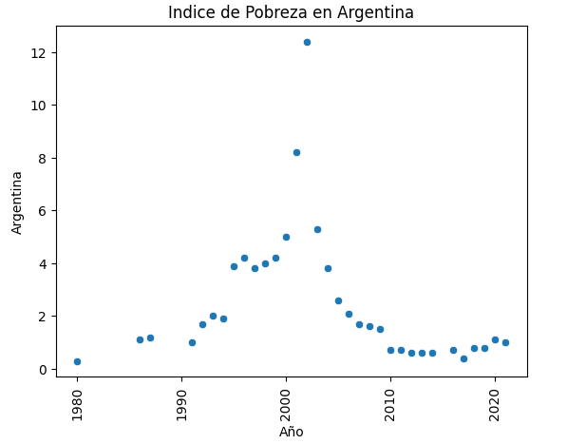
KPIs
Índice de estabilidad económica:
(PBI per cápita(nominal) / Inflación) *100
Tasa de Reducción de pobreza:
((Tasa de pobreza inicial – Tasa de pobreza actual) / Tasa de pobreza inicial) * 100

Slide 6
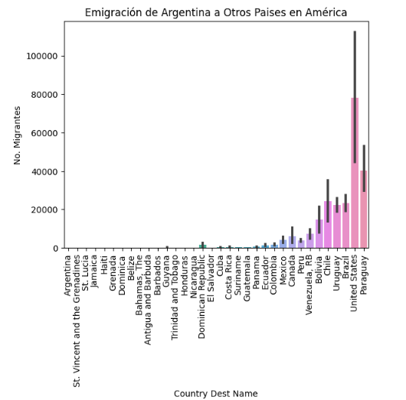
KPIs
Índice de derechos humanos y gobernanza:
(Índice de derechos humanos / Índice de percepción de corrupción)
Índice de calidad de vida:
(Índice de desarrollo humano + (100 – Índice de percepción de la corrupción)) / 2

Slide 7
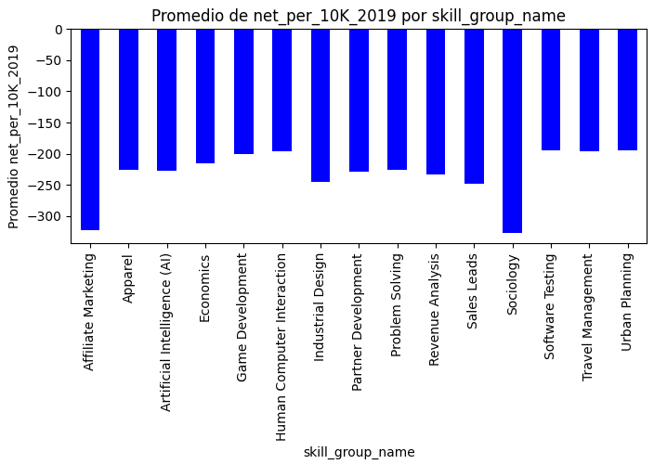
KPIs
Tasa neta de fuga de cerebros:
(N° inmigrantes profesionales – N° migrantes profesionales)
Índice de seguridad y migración:
((Tasa máxima de homicidios – Tasa actual de homicidios) / Tasa máxima de homicidios) * (Migración neta / Población total) * 100

Slide 8
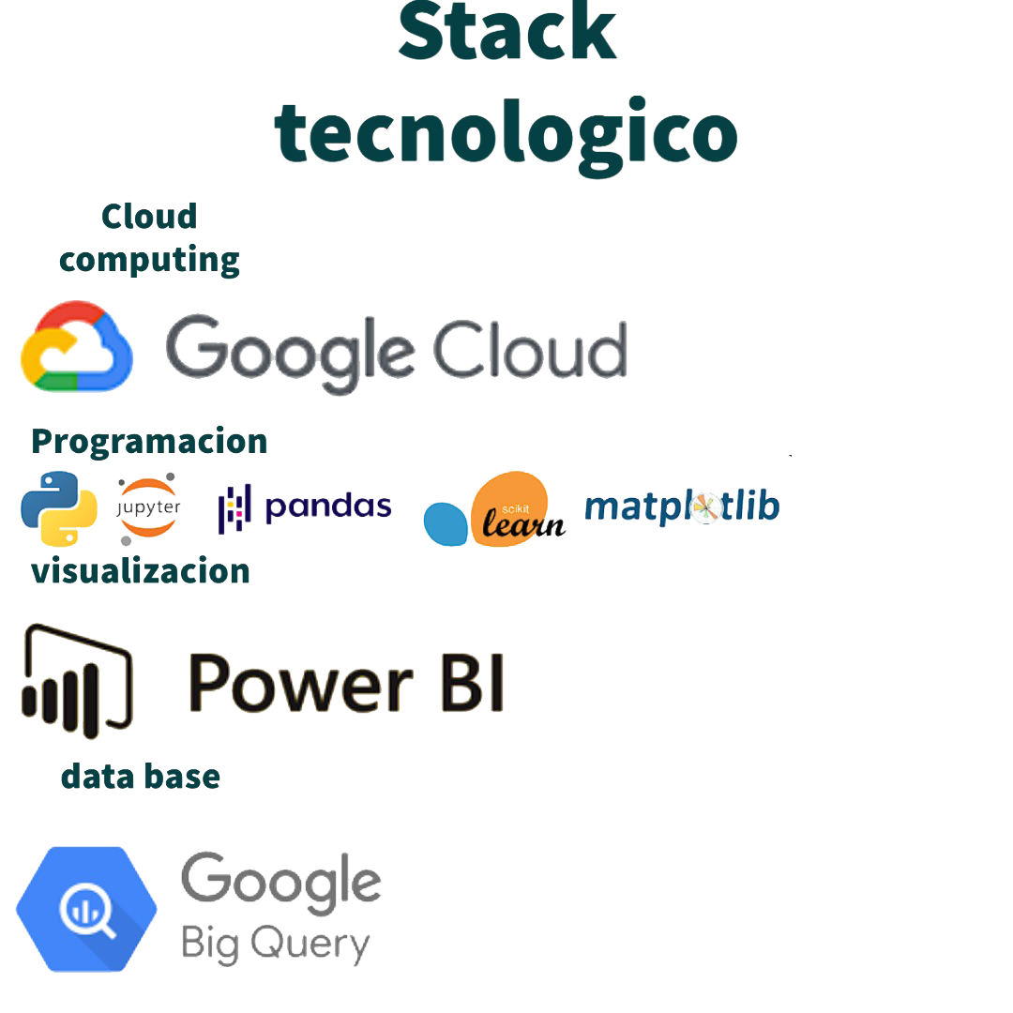
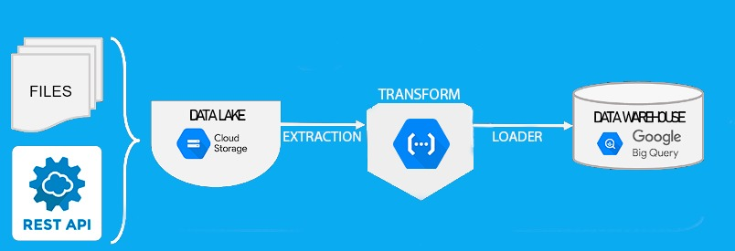

Slide 9
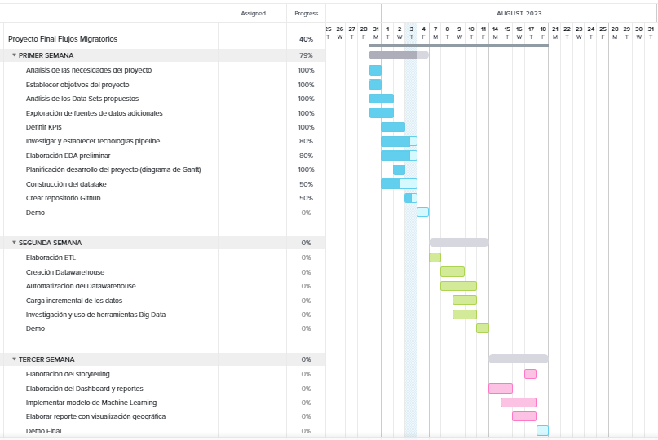
Diagrama de Gantt

Slide 10
PREGUNTAS

